Slide 1
推荐系统简介
讲师：武晟然

Slide 2
主要内容
推荐算法简介
基于人口统计学的推荐
基于内容的推荐
基于协同过滤的推荐
混合推荐
推荐系统评测
推荐系统概述
推荐系统的目的
推荐系统的应用
推荐系统的基本思想
推荐系统分类

Slide 3
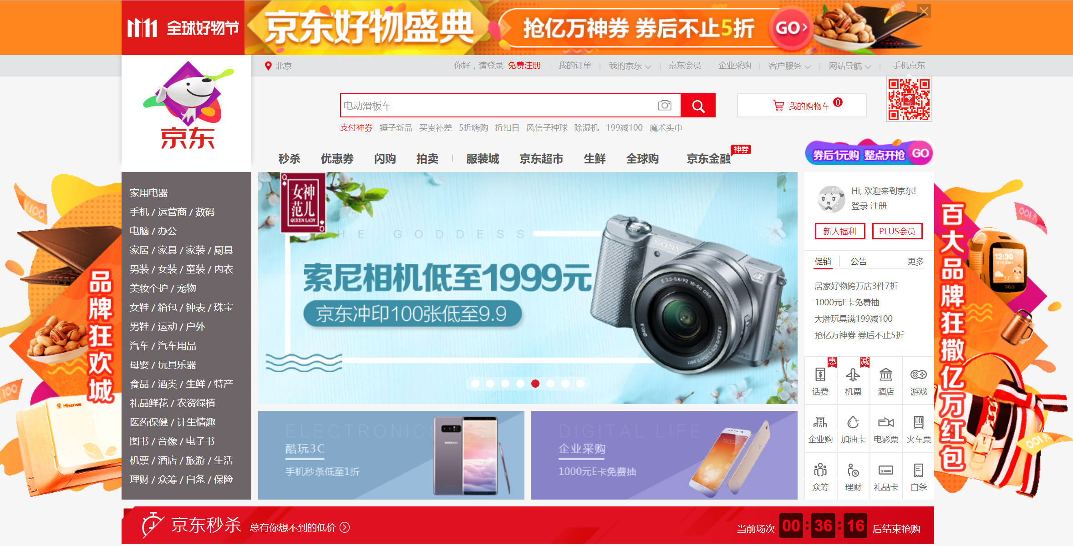

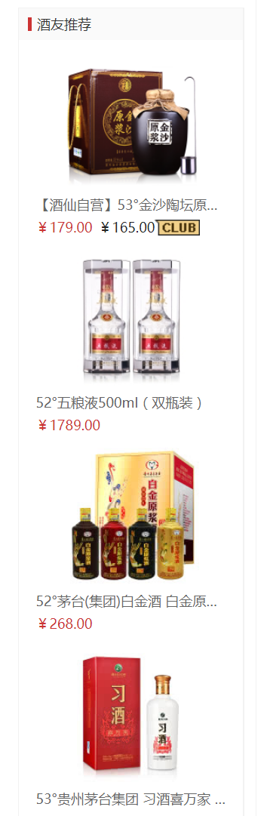
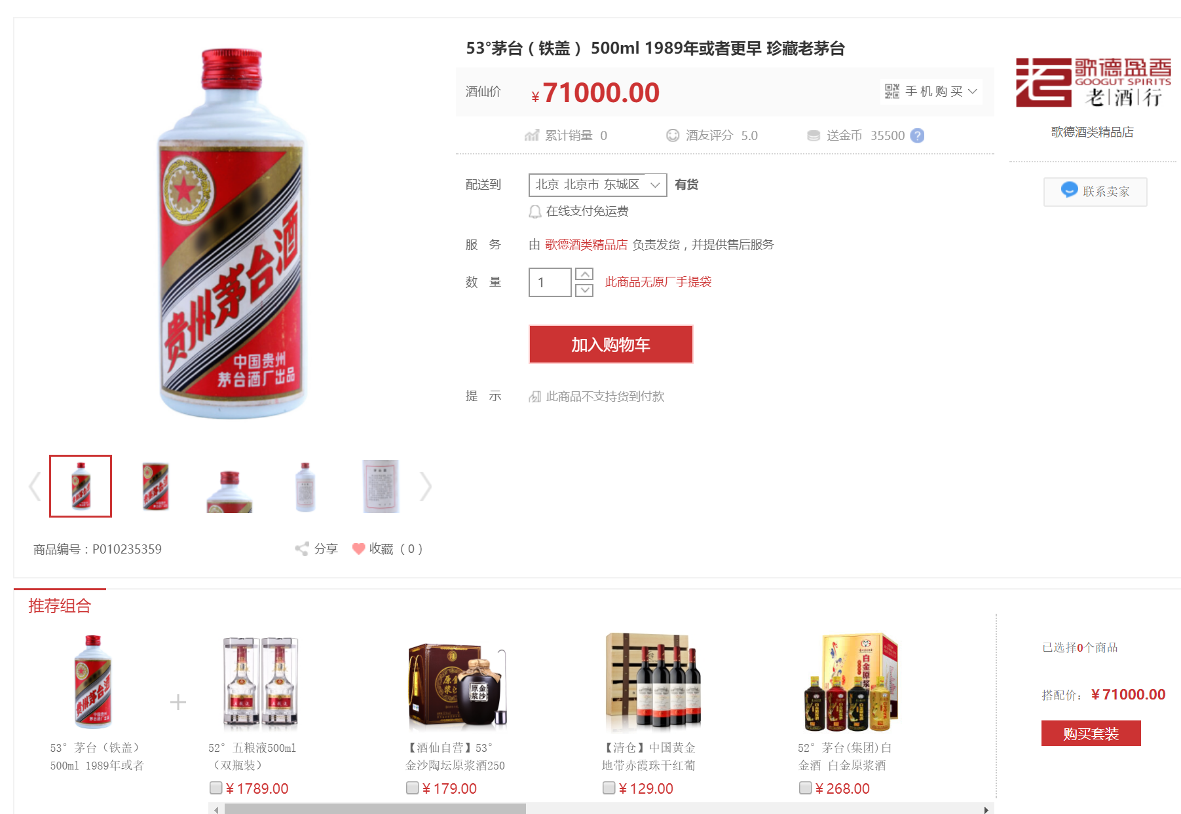
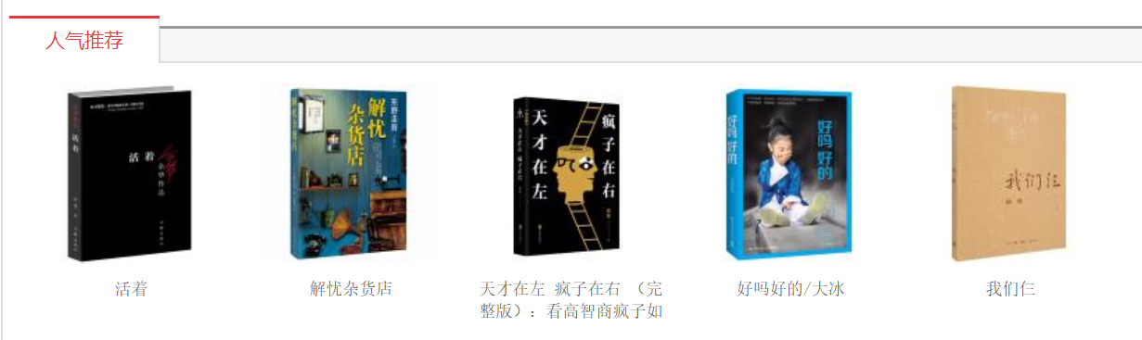
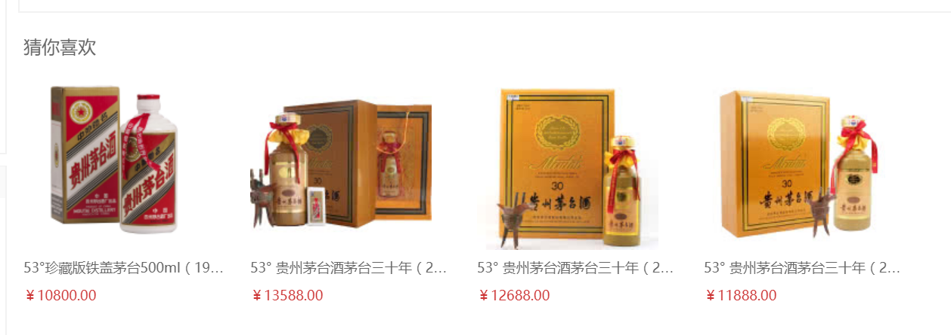
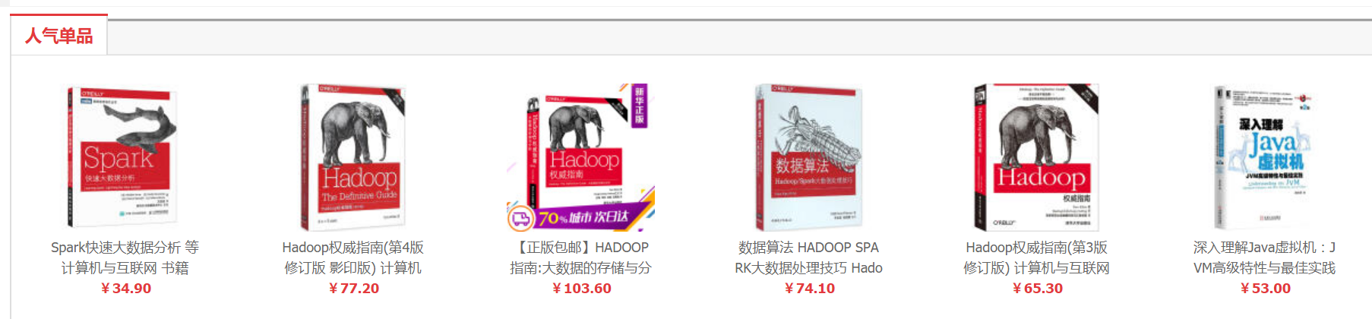
我们面对的问题
要解决什么问题？

Slide 4
推荐系统的目的
信息过载
推荐系统
推荐系统是信息过载所采用的措施，面对海量的数据信息，从中快速推荐出符合用户特点的物品。解决一些人的“选择恐惧症”；面向没有明确需求的人。
解决如何从大量信息中找到自己感兴趣的信息。
解决如何让自己生产的信息脱颖而出，受到大众的喜爱。

Slide 5
推荐系统的目的
让用户更快更好的获取到自己需要的内容
让内容更快更好的推送到喜欢它的用户手中
让网站（平台）更有效的保留用户资源
用户
内容
网站
好的推荐系统——让三方共赢

Slide 6
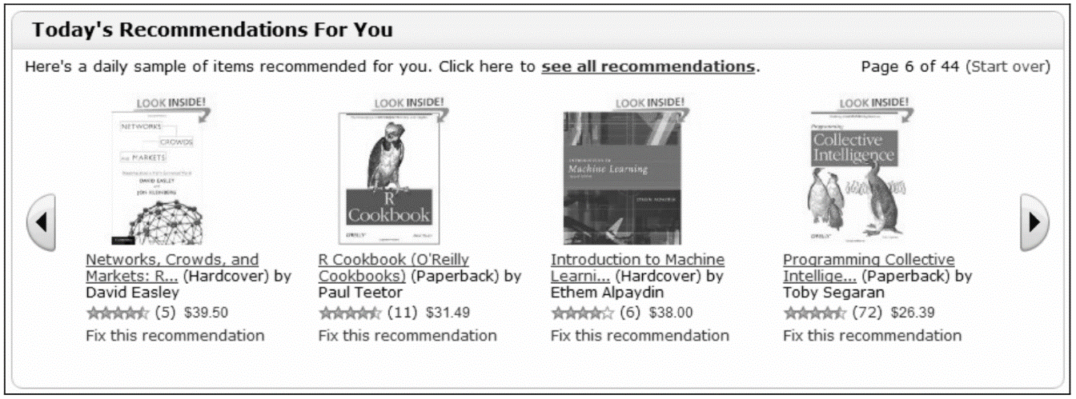
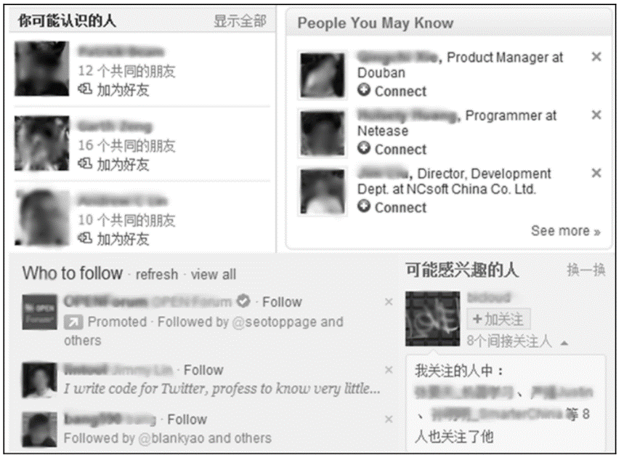






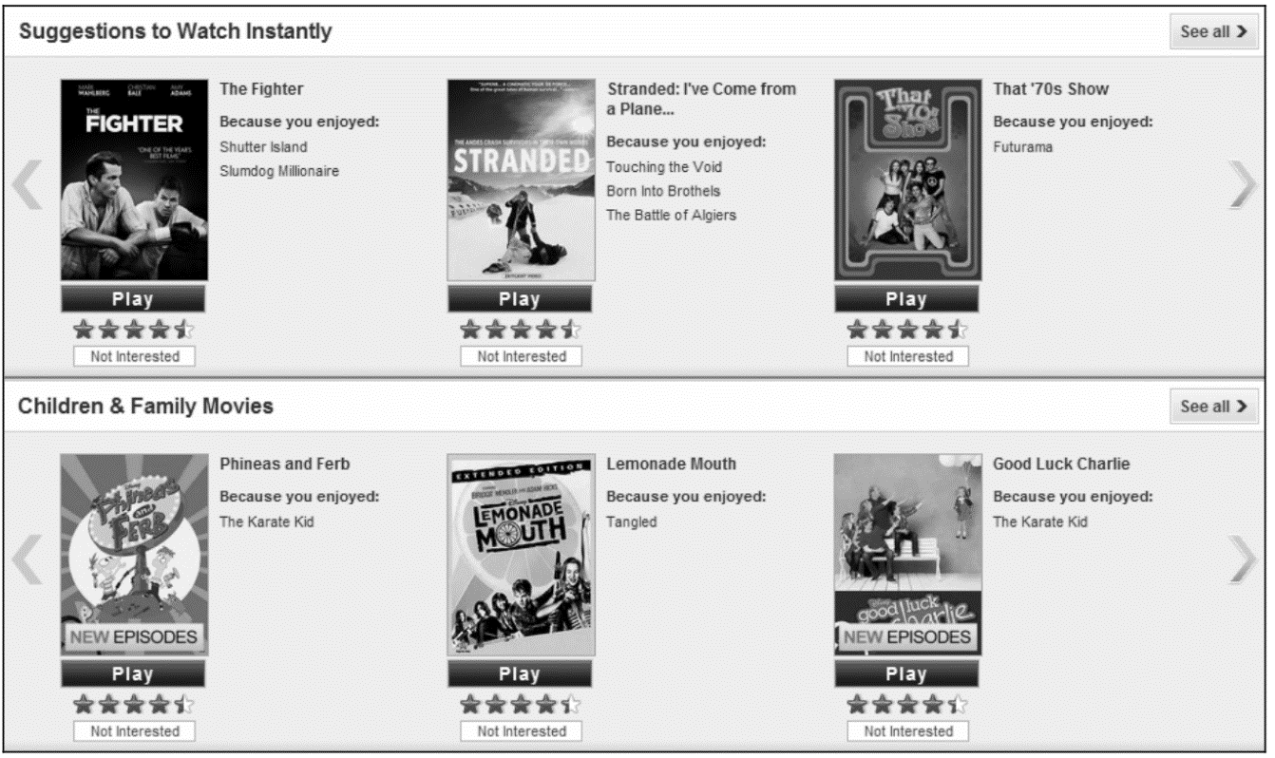
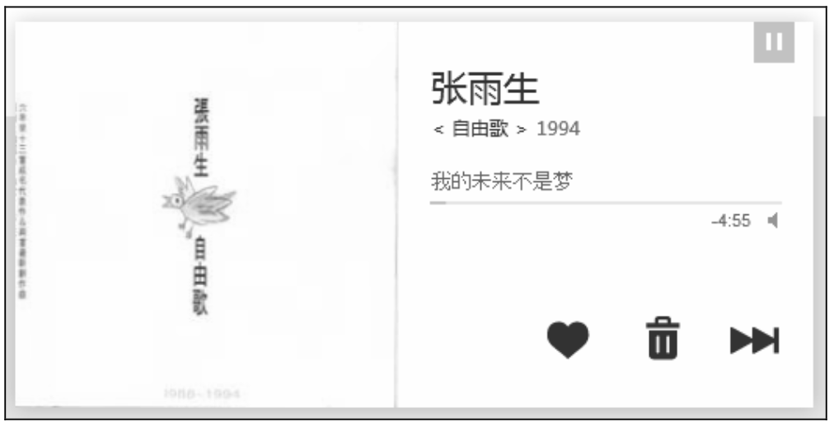




推荐系统的应用
证券、理财
个性化音乐
个性化旅游
电子商务
推荐系统
个性化广告
电影视频
个性化邮件
社交网络
位置服务
个性化阅读

Slide 7
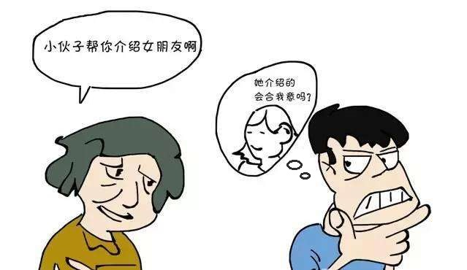
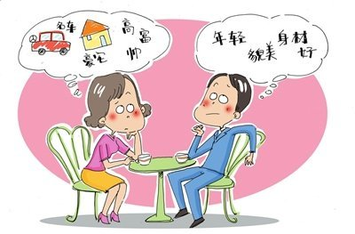
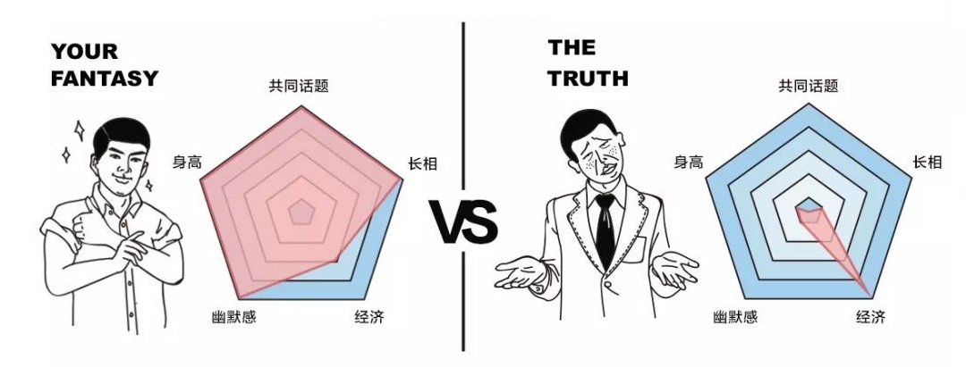
推荐系统的基本思想

Slide 8
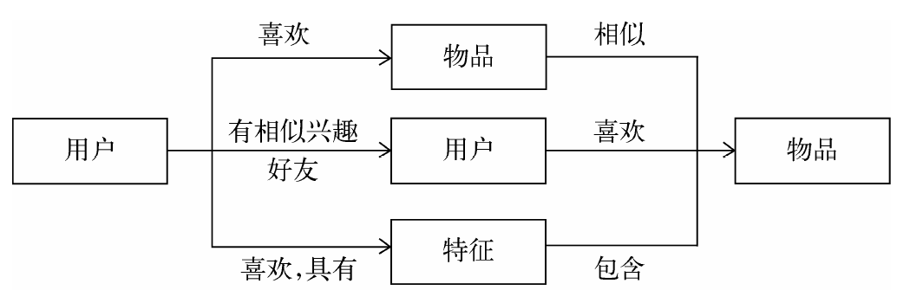
推荐系统的基本思想
利用用户和物品的特征信息，给用户推荐那些具有用户喜欢的特征的物品。
利用用户喜欢过的物品，给用户推荐与他喜欢过的物品相似的物品。
利用和用户相似的其他用户，给用户推荐那些和他们兴趣爱好相似的其他用户喜欢的物品。

Slide 9
推荐系统的基本思想
知你所想，精准推送
利用用户和物品的特征信息，给用户推荐那些具有用户喜欢的特征的物品。
物以群分
利用用户喜欢过的物品，给用户推荐与他喜欢过的物品相似的物品。
人以类聚
利用和用户相似的其他用户，给用户推荐那些和他们兴趣爱好相似的其他用户喜欢的物品。

Slide 10
推荐系统的数据分析
评分/评价打标签
用户
行 为 数 据
物品
个人信息
内容信息
喜好标签
分类标签
上下文信息
点击/浏览
收藏/购买
关键词

Slide 11
推荐系统的数据分析
要推荐物品或内容的元数据，例如关键字，分类标签，基因描述等；
系统用户的基本信息，例如性别，年龄，兴趣标签等
用户的行为数据，可以转化为对物品或者信息的偏好，根据应用本身的不同，可能包括用户对物品的评分，用户查看物品的记录，用户的购买记录等。这些用户的偏好信息可以分为两类：
显式的用户反馈：这类是用户在网站上自然浏览或者使用网站以外，显式的提供反馈信息，例如用户对物品的评分，或者对物品的评论。
隐式的用户反馈：这类是用户在使用网站是产生的数据，隐式的反应了用户对物品的喜好，例如用户购买了某物品，用户查看了某物品的信息等等。

Slide 12
推荐系统的分类
根据实时性分类
离线推荐
实时推荐
根据推荐原则分类
基于相似度
基于知识的推荐
基于模型的推荐
根据推荐是否个性化分类
基于统计的推荐
个性化推荐
根据数据源分类
基于人口统计学的推荐
基于内容的推荐
基于协同过滤的推荐

Slide 13
推荐系统分类
推荐系统
基于统计
个性化推荐系统
基于人口统计学
基于内容
基于协同过滤
基于已知偏好
基于知识
基于模型

Slide 14
推荐算法简介
基于人口统计学的推荐
基于内容的推荐
基于协同过滤的推荐
混合推荐

Slide 15
基于人口统计学的推荐算法
用户a
年龄：25-30
性别：女
喜欢
物品A
推荐
用户a
物品B
相似
喜欢
用户b
年龄：30-35
性别：男
喜欢
物品C
用户b
用户c
年龄：25-30
性别：女
物品D
用户c

Slide 16
基于内容的推荐算法
喜欢
电影A
电影A
类型：爱情，动作
用户a
喜欢
电影B
电影B
类型：恐怖，悬疑，惊悚
相似
用户b
推荐
喜欢
电影C
电影C
类型：爱情，动作，剧情
用户c

Slide 17
基于协同过滤的推荐算法
协同过滤（Collaborative Filtering，CF）
基于近邻的协同过滤
基于用户（User-CF）
基于物品（Item-CF）
基于模型的协同过滤
奇异值分解（SVD）
潜在语义分析（LSA）
支撑向量机（SVM）

Slide 18
协同过滤（CF）推荐方法
基于内容（Content based，CB）主要利用的是用户评价过的物品的内容特征，而CF方法还可以利用其他用户评分过的物品内容
CF可以解决CB的一些局限
物品内容不完全或者难以获得时，依然可以通过其他用户的反馈给出推荐
CF基于用户之间对物品的评价质量，避免了CB仅依赖内容可能造成的对物品质量判断的干扰
CF推荐不受内容限制，只要其他类似用户给出了对不同物品的兴趣，CF就可以给用户推荐出内容差异很大的物品（但有某种内在联系）
分为两类：基于近邻和基于模型

Slide 19
基于用户的协同过滤
物品A
用户a
物品B
相似
用户b
物品C
喜欢
物品D
推荐
用户c

Slide 20
基于物品的协同过滤
物品A
用户a
物品B
相似
用户b
喜欢
物品C
推荐
用户c

Slide 21
混合推荐
实际网站的推荐系统往往都不是单纯只采用了某一种推荐的机制和策略，往往是将多个方法混合在一起，从而达到更好的推荐效果。比较流行的组合方法有：
加权混合
用线性公式（linear formula）将几种不同的推荐按照一定权重组合起来，具体权重的值需要在测试数据集上反复实验，从而达到最好的推荐效果
切换混合
切换的混合方式，就是允许在不同的情况（数据量，系统运行状况，用户和物品的数目等）下，选择最为合适的推荐机制计算推荐
分区混合
采用多种推荐机制，并将不同的推荐结果分不同的区显示给用户
分层混合
采用多种推荐机制，并将一个推荐机制的结果作为另一个的输入，从而综合各个推荐机制的优缺点，得到更加准确的推荐

Slide 22
推荐系统评测
让用户更快更好的获取到自己需要的内容
让内容更快更好的推送到喜欢它的用户手中
让网站（平台）更有效的保留用户资源
用户
内容
网站
好的推荐系统——让三方共赢

Slide 23
推荐系统实验方法
离线实验
通过体制系统获得用户行为数据，并按照一定格式生成一个标准的数据集
将数据集按照一定的规则分成训练集和测试集
在训练集上训练用户兴趣模型，在测试集上进行预测
通过事先定义的离线指标评测算法在测试集上的预测结果
用户调查
用户调查需要有一些真实用户，让他们在需要测试的推荐系统上完成一些任务；我们需要记录他们的行为，并让他们回答一些问题；最后进行分析
在线实验
AB测试

Slide 24
推荐系统评测指标
预测准确度
用户满意度
覆盖率
多样性
惊喜度
信任度
实时性
健壮性
商业目标

Slide 25
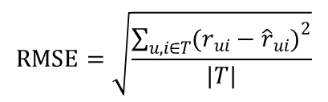
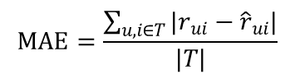
推荐准确度评测
评分预测
很多网站都有让用户给物品打分的功能，如果知道用户对物品的历史评分，就可以从中学习一个兴趣模型，从而预测用户对新物品的评分
评分预测的准确度一般用均方根误差（RMSE）或平均绝对误差（MAE）计算
Top-N推荐
网站提供推荐服务时，一般是给用户一个个性化的推荐列表，这种推荐叫做 Top-N推荐
Top-N推荐的预测准确率一般用精确率（precision）和召回率（recall）来度量
$$RMSE=\sqrt{\frac{\sum_{u,i∈T}{{(r_{ui}−{\hat{r}}_{ui})}^{2}}}{|T|}}$$
$$MAE=\frac{\sum_{u,i∈T}{|r_{ui}−{\hat{r}}_{ui}|}}{|T|}$$

Slide 26
准确率、精确率和召回率
假如某个班级有男生80人,女生20人,共计100人，目标是找出所有女生。现在某人挑选出50个人，其中20人是女生，另外还错误的把30个男生也当作女生挑选出来了。那么怎样评估他的工作？
将挑选结果用矩阵示意表来表示 ： 定义 TP，FN，FP，TN 四种分类情况
 | 相关(Relevant),正类 | 无关(NonRelevant),负类
被检索到 (Retrieved) | TP 选出的人中，其中20人是女生 | FP 错误把30个男生当女生选出
未被检索到 (Not Retrieved) | FN 未选出的人中，0人是女生 | TN 未选出的人中，有50人非女生

Slide 27
准确率、精确率和召回率
准确率(accuracy)
—— 正确分类的 item 数与总数之比
A = (20+50) / 100 = 70%
精确率(precision)
——所有被检索到的 item 中，"应该被检索到"的 item 占的比例
P = 20 / (20+30) = 40%
召回率(recall)
——所有检索到的 item 占所有"应该检索到的item"的比例
R = 20 / (20 + 0) = 100%

Slide 28
Q & A

